Slide 1

Kako biti citiran i priznat autor
Sveuciliste u Splitu
Marko Zovko 28 Rujan 2015 Regional Sales Associate
IP & Science

Slide 2
Cilj prezentacije
Kako iskoristiti najnovije, azurirane funkcije i mogucnosti Web of Science platforme u radu jednog znanstvenika
Kako unaprijediti “citation footprint” znanstvenika

Slide 3
Agenda
The Web of Science™ - Otkrice zapocinje ovdje
  Kreirati i personalizirati Vas osobni Web of Science profil
  Kljucne znacajke:
    Refinirati i analizirati pretrazivanje
    Organizirati pretrazivanje
    Kreirati Citatni izvjestaj
    Arhivirati pretrazivanje i kreirati citatna upozorenja
    Export pretrazivanja
Export pretrazivanja u EndNote i Researcher ID
  Kreiranje osobne EndNote knjiznice, formatiranje radova i referenci
  Kreiranje osobne liste radova koristeci Researcher ID
    III. Pazljivo izaberite gdje zelite objaviti rad i pronadjite najnovije trendove u znanstvenom istrazivanju
  Journal and Highly Cited Data
Notes:
JHCD – is a merge between new JCR platform and ESI platform. ESI offer you possibility to search TOP 1 and 0.1% articles in their field and we have integrated the data into the WoS. This way it is easy for you to use the metrics of JHCD in WoS and vice versa.

Slide 4
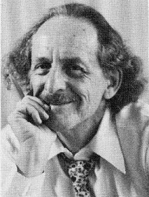

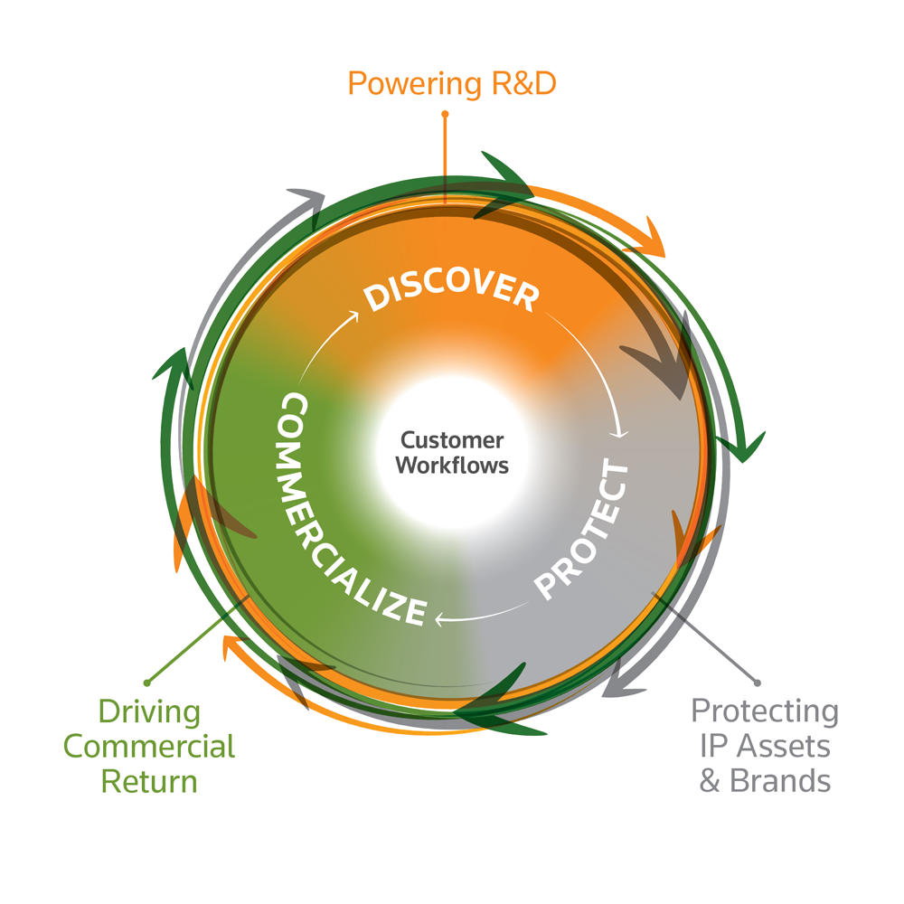
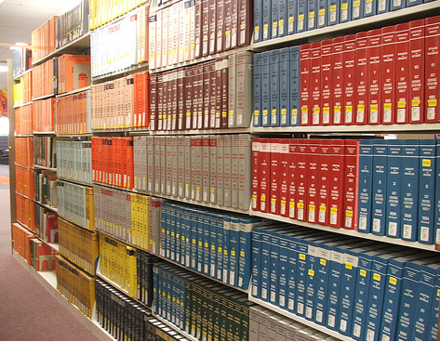
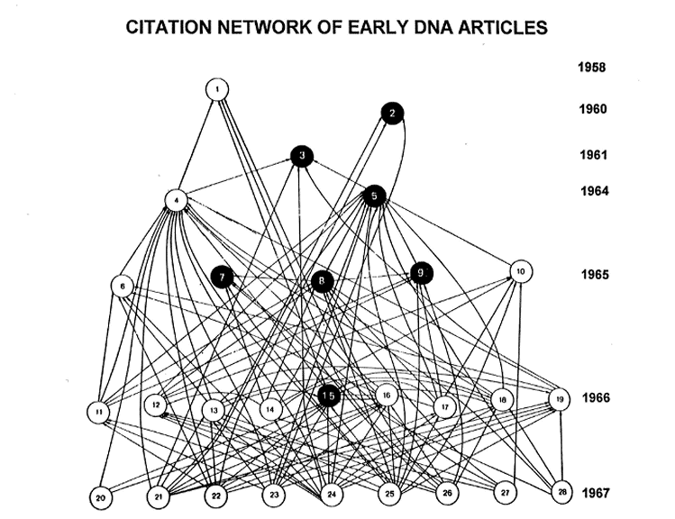
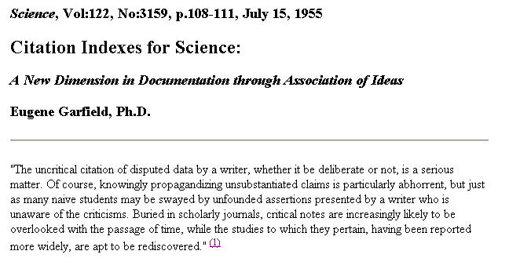
SCIENCE CITATION INDEX® 1964

Slide 5
CASOPISI MORAJU BITI BIRANI
200+
Radova u prosjeku znanstvenik procita u godinu dana
Casopisa (50,000+) u prosjeku, znanstvenik je u mogucnosti procitati u godini dana
0.4%
Tenopir C. What Scientists Really Need. In: American Association for the Advancement of Science Meeting (AAAS). Washington D.C.; 2005.

Slide 6

POSTUPAK ODABIRA CASOPISA ZA WEB OF SCIENCE Core Collection
4 TOCKE VREDNOVANJA
Journal Publishing Standards
Editorial Content
International Diversity
Citation Analysis
Glavni sadrzaj Web of Science nije statican!
NEUTRAL

Slide 7
Desetljecima, Thomson Reuters pazljivo procjenjuje casopise koji uvrstavaju u bazu podataka Web of Science
IZBIRLJIVI……ALI OPSEZNI
“Multidisciplinirani” sadrzaj
  Omogucuje detaljnu analizu znanstvenog istrazivanja
“Multiyear” sadrzaj
  Omogucuje analizu povijesti i razvoja znanosti
“Cover to Cover” politika indexiranja
  Omogucuje detaljnu analizu bez obzira na vrstu sadrzaja i tipa komunikacije
“ALL Authors, ALL Addresses”
  Omogucuje analizu po imenima autora i institucija za koje rade
“ALL Cited References”
  Omogucuje analizu sadrzaja koji nije indexiran u Web of Science ali je ipak citiran u bazi podataka

Slide 8
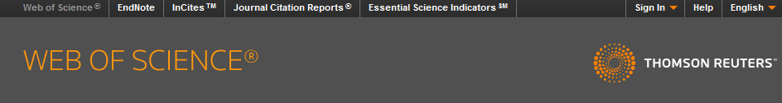
MULTI-SOURCE AND MULTIDISCIPLINARY
Web of Science Core Collection
27,300 Casopisa
52,000 Knjiga
8.2+ Milijuna konferencija
51.8+ Milijuna patenata
3.8+ Milijuna studija i setova podataka
Data Citation Index
BIOSIS Citation Index
Derwent Innovation Index
Current Contents Connect
Zoological Record
Medline
Journals
Regional Citation Indexes
Inspec
Food Science and Technology Abstract
CABI: CAB Abstracts and Global Health
90+ Milijuna jedinstvenih podataka
1+ Bilion citiranih linkova!!!
Notes:
Content-Discovery-Analysis.
Pristup vise sadrzaja i razlicitih dokumenata moze uvelike utjecati na znanstveno istrazivanje.
Naprimjer, preko 1 biliona citatnih linkova u mogucnosti ste pronaci informacije o dokumentima koji nisu indexirani u WoS-u. Pristup razlicitim vrstama dokmenata takodjer pomaze pri znanstvenom istrazivanju. Analiza citatnih linkova moze reci nesto vise o znanstvenom polju u kojem radite, te otkriti neke nove horizonte.

Slide 9
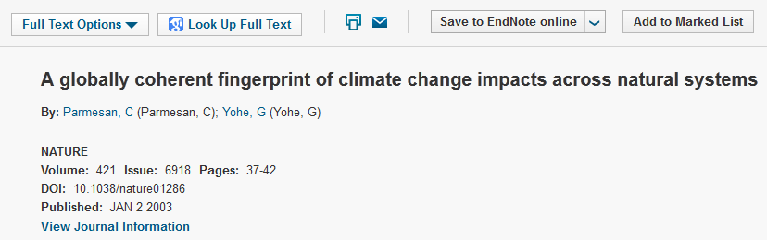


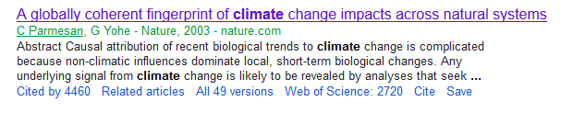
THE WEB OF SCIENCE CORE COLLECTION
Google Scholar and Web of Science
Jedinstveni link za i iz Google Scholar da bi se dobio jednostavniji pristup podacima u Web of Science, kao i pristup najkvalitetnijem sadrzaju iz Google Scholar.

Slide 10
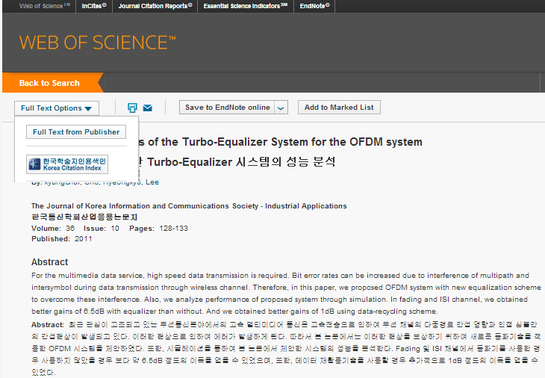
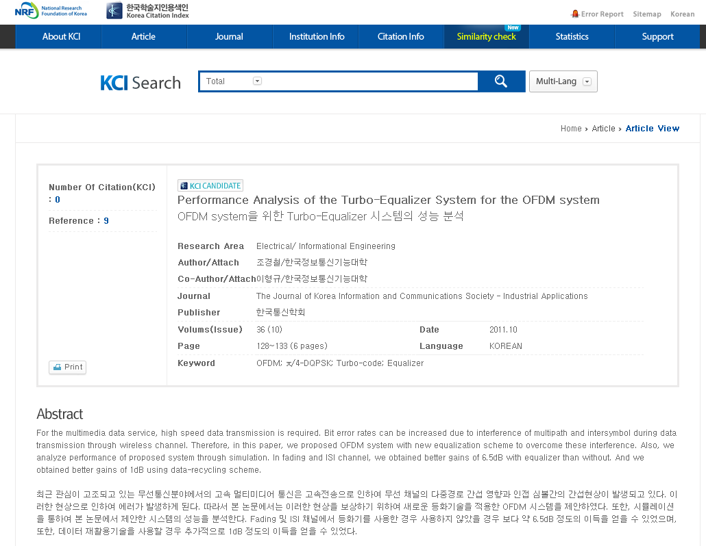
STALNO SIRENJE I UNAPREDJIVANJE SADRZAJA
Regionalni indexi citata
KCI Korean Journal Database
Dostupno od Prosinca 2014
Russian Citation Database
USKORO
Emerging Science Citation Index
USKORO
Chinese Science Citation Database
Dostupno od Sijecnja 2013
SciELO Citation Index
Dostupno od Sijecnja 2014
KCI Korejska Baza Podataka
Kolaboracija sa National Research Foundation of Korea
Dostupno vise od 2,000 casopisa od kojih je trenutno 1,800 idexirano u Web of Science bazi
Vecina sadrzaja (>80%) je dostupna na Korejskom i Engleskom

Slide 11
Emerging Sources Citation Index (Nov 2015)
Oko 5000 casopisa u iduce 2 godine (2000 u 2015 i 3000 u 2016)
Kriteriji za selekciju ostaje isti
2500 Europskih casopisa
1500 casopisa u - Social Sciences and Arts & Humanities
Oko 500,000 podataka godisnje
Nema JIF i citati se ne broje u JIF-u

Slide 12
I. Navigacija, personalizacija, pretrazivanje, analiza i export funkcije u Web of Science Core Collection

Slide 13
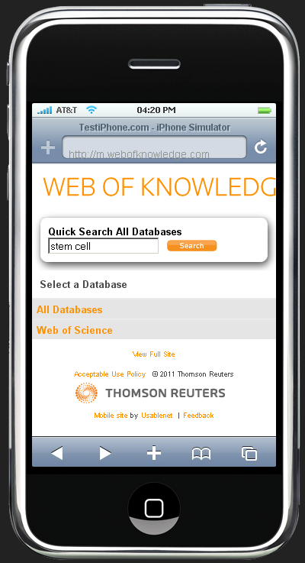
Pristupite Web of Science platformi sa svog mobilnog uredjaja
Kada kreirate svoj Web of Science profil, u mogucnosti ste pristupiti platformi:
  Preko telefona ili tableta:
  m.webofknowledge.com
  onda ste u mogucnosti pretrazivati platformu i baze podataka na koje vasa institucija ima pretplatu.
  U mogucnosti ste pretrazivati, organizirati, refinirati, spremiti i exportirati podatke
Vise detalja:
http://wokinfo.com/about/mobile/
Web of Science
Notes:
13

Slide 14
Wildcard Characters (Truncation)
Symbol | Pokazuje | Primjer
* | Nula ili vise znakova | hydroxy* = hydroxylase hydroxydopamine hydroxyethyl
? | Jedan znak | en?oblast = entoblast endoblast
$ | Nula ili jedan znak | eight$ = eight eighth eighty
Notes:
14

Slide 15
Proximity Operators
Po defaultu, AND je znak za povezivanje uvijeta za pretrazivanje. Pretrazivanje fraze prikazuje podatke koji se nalaze u naslovu rada, sazetku rada ili u kljucinim rijecima, primjer: color theory = color AND theory
Pretrazivanje fraza | Tocno podudaranje za fraze moguce je pronaci pretrazivanjem pojmova unesenim pod navodnim znacima. Wildcard znakovi mogu biti koristeni unutar navodnika. “color theory” = color theory “color* theory” = color theory colorful theory
Near/ | Pronalazi pojmove u istom polju u kojem korisnik odredjuje neposrednu blizinu pojmova. Po defaultu je 15 rijeci ukoliko korisnik ne odredi drugacije color near/5 theory = color theory theory of color color plays a role in this theory theory. In this way, color…
Same | Pojmovi se moraju pojaviti u istoj recenici. Koristiti SAMO za pretrazivanje adresa.
Notes:
15

Slide 16
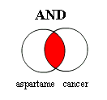
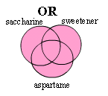
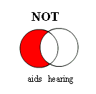
OPERATORI ZA PRETRAZIVANJE
 | TOPIC: aspartame AND cancer Prikazuje prodatke koji sadrze i aspartame i cancer.
 | TOPIC: aspartame OR saccharine OR sweetener Prikazuje podatke koji sadrze barem jedan od navedenih pojmova.
 | TOPIC: aids NOT hearing Prikazuje podatke vezane uz aids, i iskljucuje bilo koje druge podatke vezane uz hearing.
Notes:
16

Slide 17
II. Funkcije i mogucnosti EndNote i Researcher ID

Slide 18
EndNote
EndNote je u potpunisti integriran u Web of Science platformu
Korisnik je u mogucnosti spremiti do 50,000 referenci u svoju privatnu knjiznicu
Programu mozete pristupiti s bilo kojeg mobilnog uredjaja
Output Styles - Formatiranje referenci po stotinama bibliografijskijih stilova
Connection Files – Pretrazivanje i unos referenci iz stotina online baza podataka (ne samo Web of Science)
“Cite-While-You-Write” funkcija koja omogucava korisniku da brzo unese i formatira reference u word dokument

Slide 19
Researcher ID
www.researcherid.com
Online registar za kreiranje unikatnog researcher ID broja
Izgradite listu publikacija koja ce identificirati Vas znanstveni rad
Napravite svoj profil javnim ili privatnim
  Javni profil moze biti vidljiv svim znanstvenicima i korisnicima platforme
Generirajte citation metrics:
    H-index
    Citation distribution per year
    Total Times Cited count
    Average Times Cited

Slide 20
Kako odabrati GDJE objaviti rad?

Slide 21
III. Journal and highly cited data –
The JOURNAL CITATION REPORTS

Slide 22
The Journal Citation Reports (JCR)
JCR je najpovjerljivi izvor informacija vezan uz metrike casopisa te ga koriste svi veci izdavaci, znanstvene istrazivacke institucije i organizacije za financiranje.
JCR se koristi za:
  Analizu i usporedbu casopisa
  Unapredjivanje kolekcija u knjiznici
  Odlucivanje gdje predati Manuscript rada

Slide 23
Svijetski poznati Journal Impact Factor
times cited in 2013
IF₂₀₁₃ =
total publications in 2011 and 2012
2011
2012
2013

Slide 24
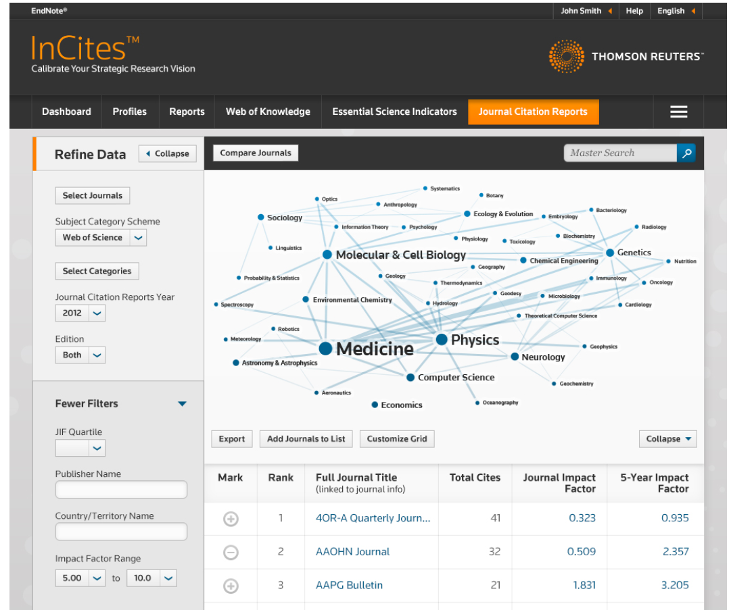
VRIJEDNOST JOURNAL CITATION REPORTS :
Detaljna analiza casopisa
  S lakocom analizirajte casopise po godinama i izdanjima
  Pretrazujte znanstvene radove da bi dobili transparentniji izvor informacija
  Vizualizirajte podatke i kreirajte veze izmedju citata (networks, journal side-by-side comparison)
  S lakocom kreirajte, spremite i exportirajte rezultate

Slide 25
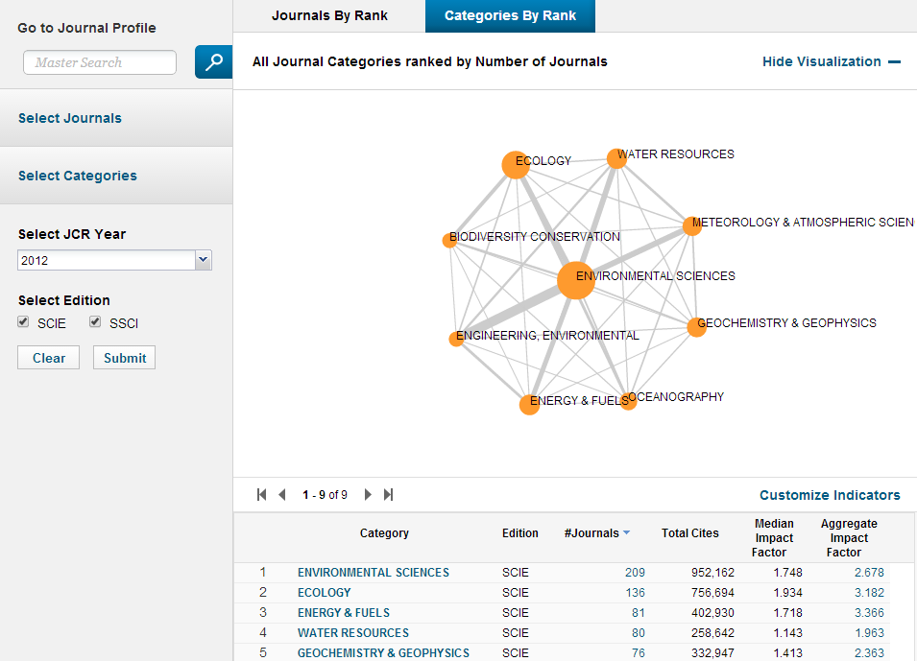
Nova JCR platforma reflektira Web of Science dizajn

Slide 26
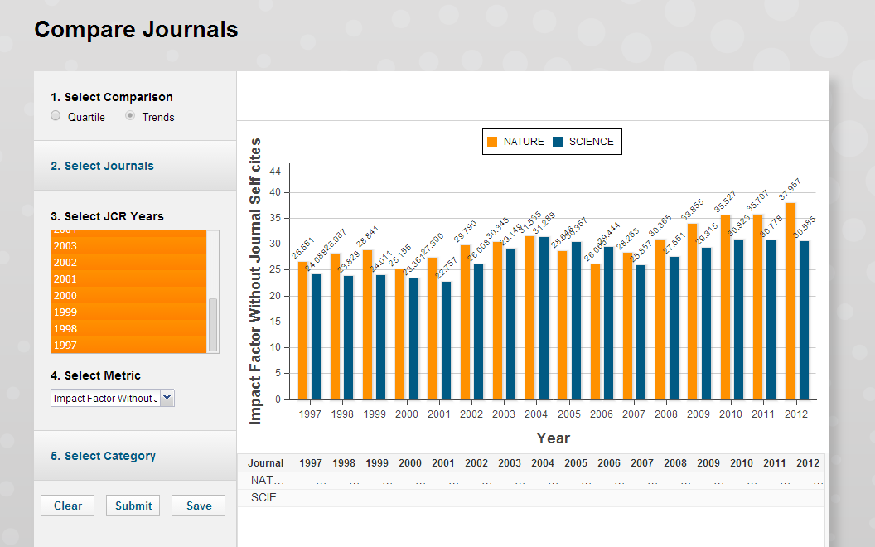
Usporedbe omogucuju korisniku da identificira razlike izmedju casopisa te da ima detaljan pregled evolucije/razvoja casopisa u odredjenom vremenskom periodu.

Slide 27
Kako pronaci najnovije trendove u znanstvenom istrazivanju?

Slide 28
III. Journal and highly cited data –
The Essential Science Indicators

Slide 29
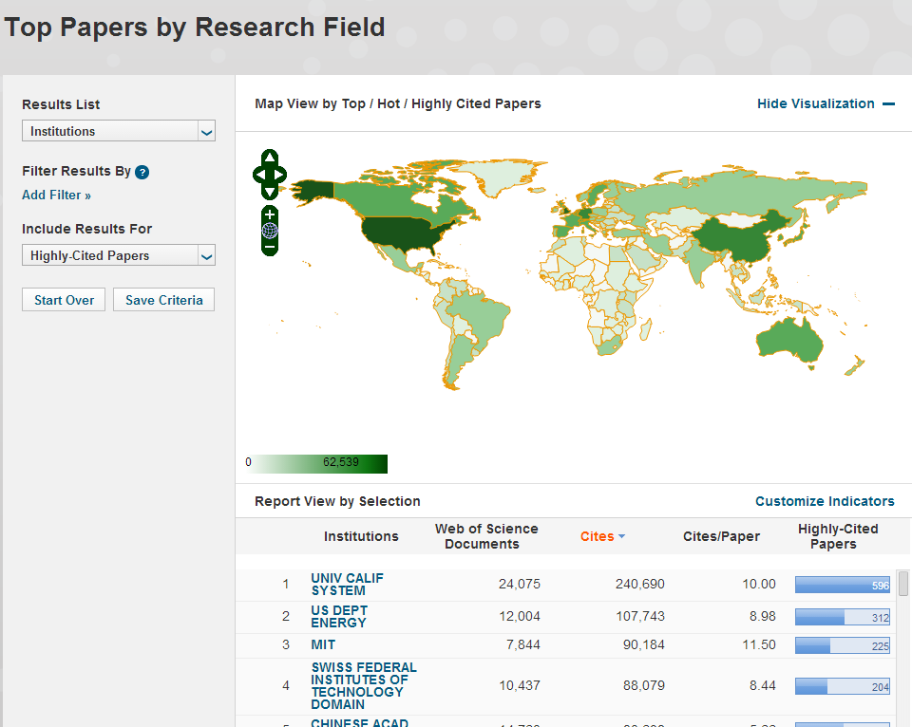
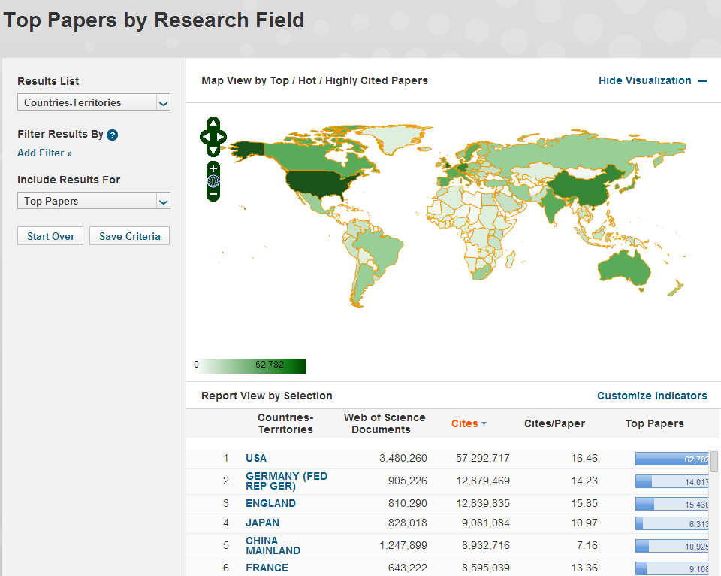

Highly Cited Papers =
(top 1% radova u svojoj kategoriji/godini)
Hot papers =
(top 0.1% radova izdanih u posljednje 2 godine, bazirano na aktivnosti citiranja u posljednja 2 mjeseca u odredjenoj kategoriji)
Top papers =
Highly Cited Papers i Hot Papers zajedno
Highly Cited i Hot Papers su korisni da bi se uspjesno definirala izvrsnost u istrazivanju. Tablice i mape su automatski azurirane.
Notes:
Note: the map is only update to represent countries as a whole.

Slide 30
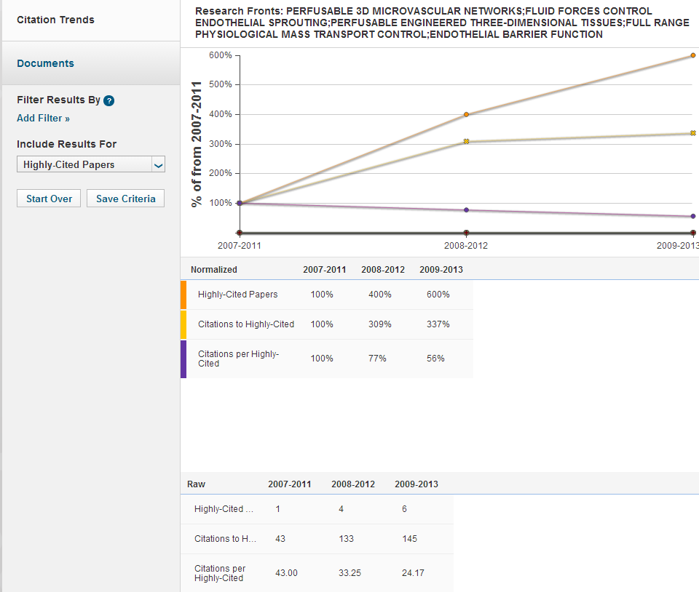
Research Fronts su klasteri koji sadrze highly cited radove koji su vezani jedni uz druge kroz zajednicke citate.
Oni indiciraju vodece znanstveno istrazivanje korisno za identificiranje najnovijih znanstvenih trendova.
Research Front naslovi su izvedeni od kljucnih rijeci radova koji se nalaze u klasterima

Slide 31
Co-Citation Analiza i Klastering
Broji koliko je puta par radova ko-citiran. Sto se vise radova po paru ko-citira, veca je veza izmedju radova. Veze su uvijek dinamicne (novi radovi mogu citirati radove koji se vec nalaze u klasterima)
Kako Research Fronts funkcioniraju?
Co-Citation Analiza
Kada su rad A i B ko-citirani od rada P
Vrlo je vjerojatno da A i B
imaju slicne teme.
A
P
B
Kada je ko-citiranje ucestalo
ono formira grupu radova
koji su svojim temama
povezani jedni uz druge.
A
B
C
Henry Small, “Co-Citation in the Scientific Literature: A New Measure of the Relationship Between Two Documents,” Journal of the American Society for Information Science, 24(4): 265-69, July/August 1973

Slide 32
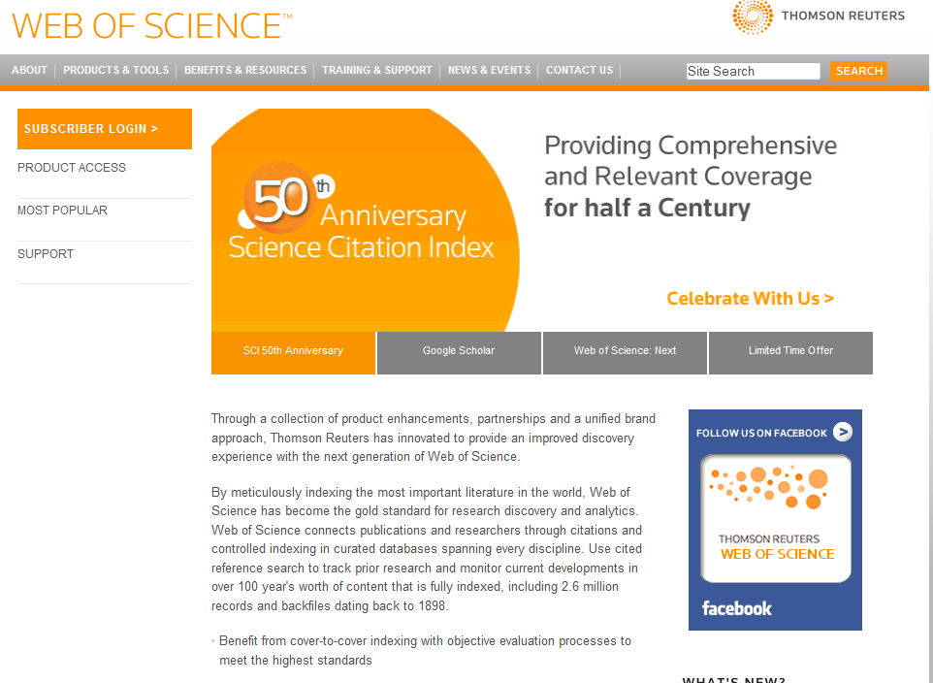
Vise informacija i linkovi za obuke: www.wokinfo.com http://www.youtube.com/user/WoSTraining
Pristup obukama, vodicima i jedinstvenim informacijama o Thomson Reuters-u

Slide 33
Hvala!
Marko Zovko
Regional Sales Associate
IP & Science
marko.zovko@thomsonreuters.com
Iulian Herciu
iulian.herciu@thomsonreuters.com

